Slide 1
Proyecto Sistemas Digitales 2
Integrantes:
Gilces Vargas Jimmy
José palominos
Detector de temblores en personas con Parkinson

Slide 2
Temática
Se pretende la construcción de un sistema que dada la variación de temblores de una persona, este detecte la frecuencia de temblor de la persona en experimentación.
Para la implementación del sistema se trabajara con una CPLD MAX V de Altera.

Slide 3
Introducción
La enfermedad de Parkinson es un trastorno motriz. La falta de Dopamina es la causante de la aparición de esta enfermedad.
Los síntomas que pueden aparecer son:
Temblor en las manos, brazos, piernas, etc., rigidez en los brazo, piernas, tronco.
Lentitud en los movimientos.
Problemas de equilibrio y coordinación.

Slide 4
Datos sobre la Enfermedad de Parkinson.
Estadísticamente suele comenzar a la edad de los 60 años.
Suele iniciarse de manera unilateral.
La frecuencia de temblor en reposo recae sobre el rango de 3-5 hercios.
La frecuencia de temblor en reposo puede aumentar su frecuencia en el rango de 6-8 hercios.

Slide 5
Especificaciones del SD
El sistema digital a implementar trabajara con la señal analógica de un potenciómetro(simulando un acelerómetro), la cual será digitalizada.
El sistema detectara los picos superiores de la señal analógica, con el objetivo de calcular la frecuencia de la señal.
Se contara con un ADC 0804 LNC el cual digitaliza la señal analógica de entrada en 8 bits a la salida.
El diagrama general del sistema se muestra a continuación:

Slide 6
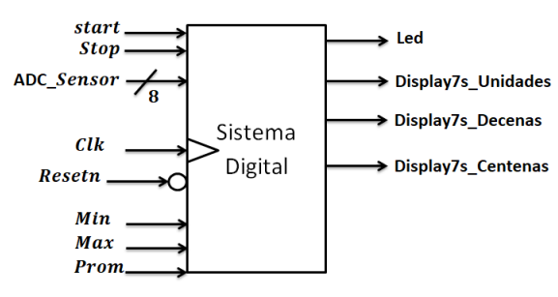
Especificaciones del SD

Slide 7
Especificaciones del SD
La señal Start pondrá al circuito en un estado de activación, a partir de aquí el sistema comenzara su operación.
Señal Analógica es la señal proveniente del potenciómetro, la cual será digitalizada.
Un Led indica la activación del sistema.
Los displays mostraran información pertinente al proceso y algunos datos puntuales.
Existen 3 botones que realizan los siguiente:
El botón Prom muestra el promedio de los datos recolectados dentro de un periodo de tiempo.
El botón Min y Max muestran el mínimo y máximo valor respectivamente encontrado en la recolección de datos.
El botón stop detiene al sistema y permite mostrar datos puntuales.

Slide 8
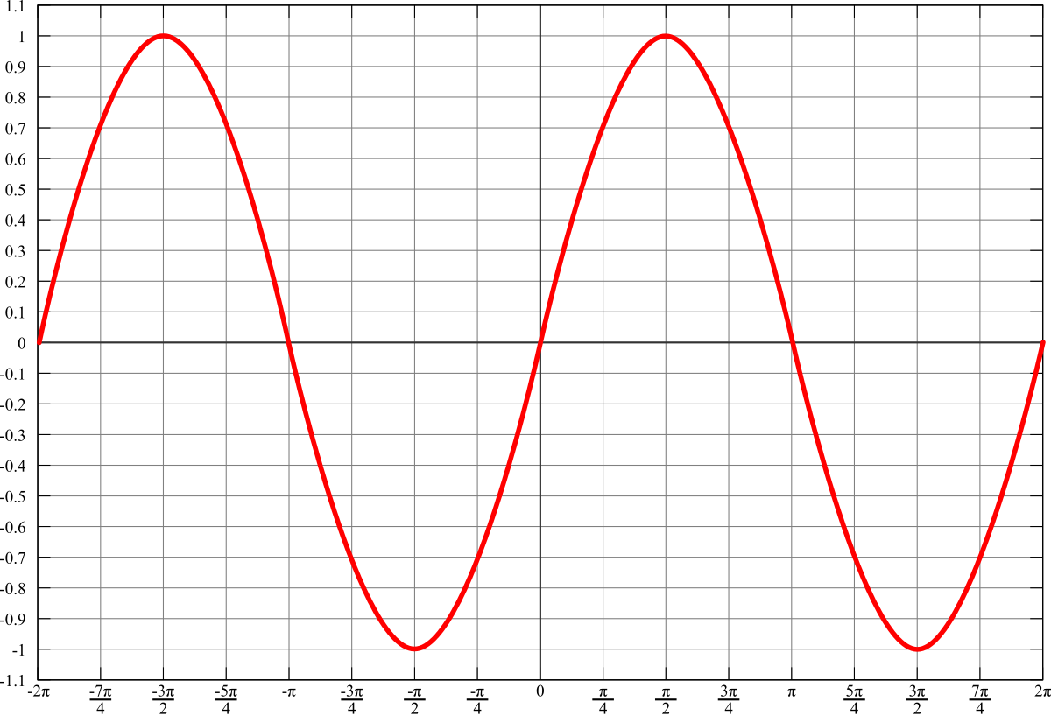
Metodología usada para el calculo de la frecuencia
La forma que se uso para el calculo de la frecuencia se la explica a continuación:

Slide 9
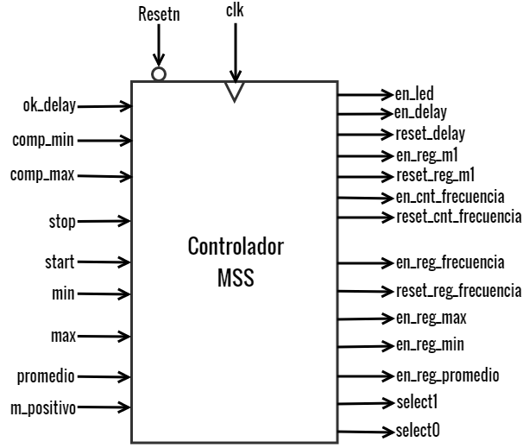
Partición Funcional del SD
A continuación se muestra la partición funcional del sistema:

Slide 10
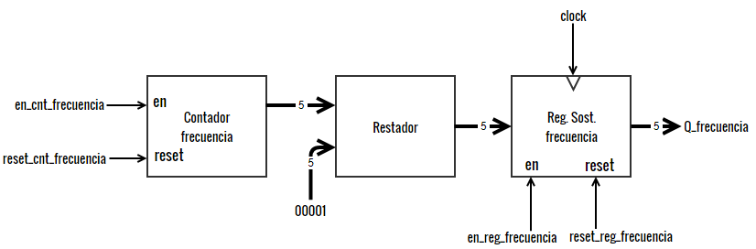
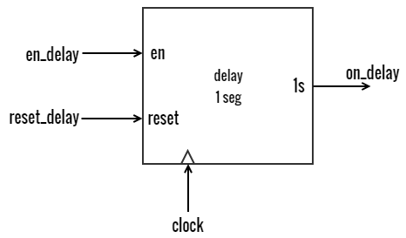
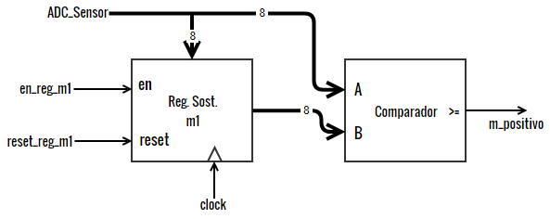
Partición Funcional

Slide 11
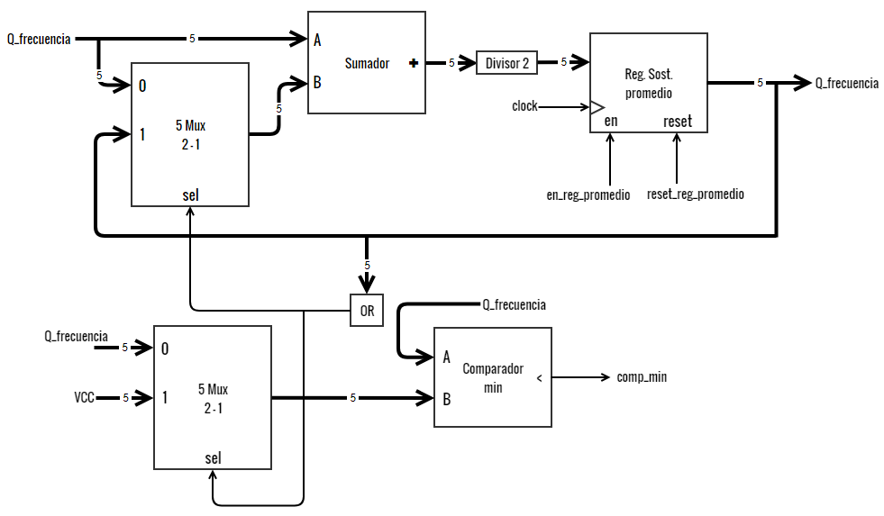
Partición Funcional

Slide 12
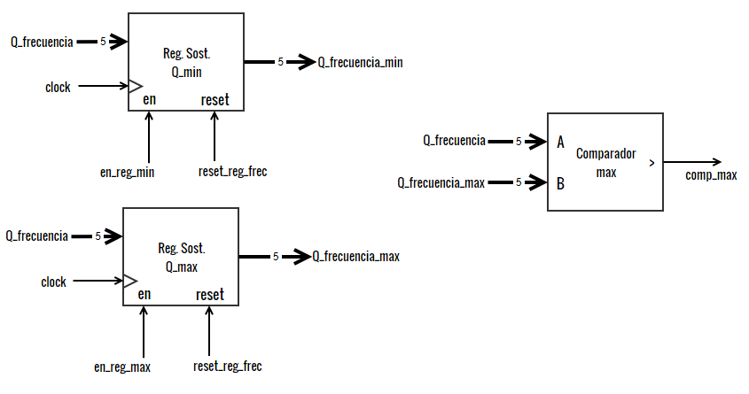
Partición Funcional

Slide 13
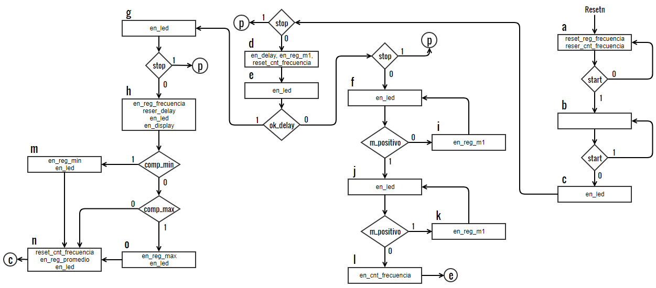
Diagrama ASM del SD

Slide 14
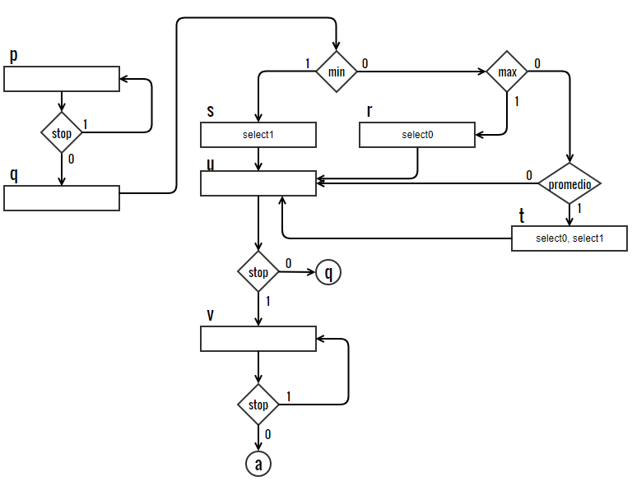
Diagrama ASM

Slide 15
Links
Proyecto en GitHub:
https://github.com/jgilces/ProyectoSistemasDigitales
Video en Youtube:

